Slide 1




PANTOMIMA w WYCHOWANIU FIZYCZNYM
.
.

Slide 2



WYOBRAŹMY SOBIE, że za oknem ładna pogoda, dzieci przyszły na salę gimnastyczną na zajęcia wychowania fizycznego.
Słońce oświetla klasę.
Nauczyciel zauważa cudowną pogodę za oknem i wpada na pomysł poprowadzenia ciekawego wykładu łączącego wychowanie fizyczne i pantomimę.
Opowiada uczniom, czym jest pantomima.
WPROWADZENIE I

Slide 3
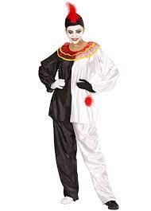
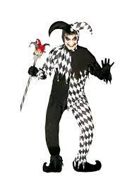

NAUCZYCIEL Pokazuje zdjęcia lub filmy aktorów w roli pieRroT. Mówi, jakie powinny być stroje.
Każde dziecko otrzymuje specjalne ubranka.
WPROWADZENIE II

Slide 4
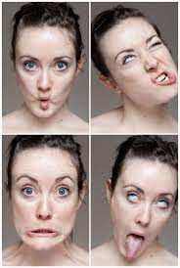
Oto pierwsze zadanie:
Nauczyciel proponuje rozpoczęcie zajęć od niezwykłej rozgrzewki, nie dla ciała, ale dla twarzy.
Przed rozgrzewką nauczyciel zaprasza dzieci do dezynfekcji rąk, ponieważ dzieci będą dotykać swoich twarzy.
Rozgrzewanie emocji. Nauczyciel pokazuje mimiką różne emocje, robi śmieszne miny, a dzieci je powtarzają.
Następnie nauczyciel proponuje wszystkim spróbować swoich sił w roli prezentera i każdy z uczestników musi pokazać coś z mimiką, a pozostali powtarzają.
.
ZADANIE I

Slide 5
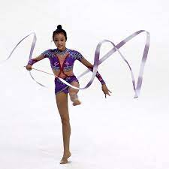
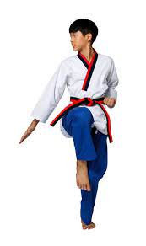
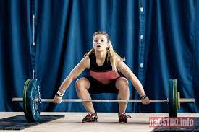
Używając Techniki PANTOMIMY KAŻDY UCZEŃ W POJEDYNKĘ ODDGRYWA ETIUDĘ PREZENTUJĄCĄ WYBRANĄ DYSCYPLINĘ SPORTU KUB AKTYWNOŚĆ.
PRZYKŁAD:
- taniec z wstążką
- podnoszenie ciężarów
- pokaz karate
Zadanie II

Slide 6
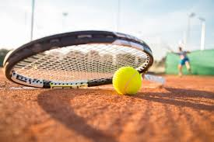
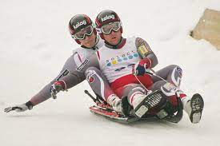
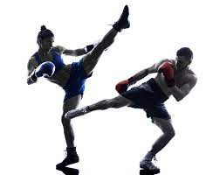
Wasze TRZECIE zadanie WYKONACIE W PARACH. będzie TO Pokaz lub symulacja sportu, lub aktywności dwóch osób. sporty we dwoje sprawdzą się dużo lepiej!
ZADANIE III

Slide 7
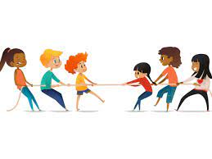

Będziecie pracować w grupach 3-6 osobowych.
Zaprezentujcie wybraną dyscyplinę sportu w grupie:
- siatkówka
- Przeciąganie LINY
- KAJAKARSTWO
ZADANIE IV

Slide 8
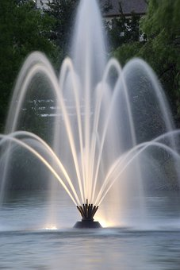
1. https://pl.wikipedia.org/wiki/Sport
2. https://www.youtube.com/watch?v=c97rPiRy-Oc
3. https://pl.wikipedia.org/wiki/Pierrot
4. https://pl.wikipedia.org/wiki/Pantomima
ŹRÓDŁA:

Slide 9
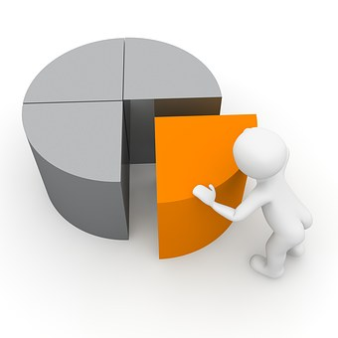
EWALUACJA
Liczba punktów | 1 | 2 | 3
Zawartość merytoryczna | Niepełne informacje. Informacje nie na temat. Błędne informacje i obliczenia. Słabe wykorzystanie źródeł. | Dobre, poprawne informacji. Poprawne obliczenia. Ewentualnie niewielkie błędy. Informacje na temat. Dobre wykorzystanie źródeł. | Pełne informacje. Informacje na temat. Poprawne obliczenia. Wyczerpujące wykorzystanie podanych źródeł, ewentualnie inne źródła.
Wrażenia estetyczne | Praca mało czytelna, nieestetyczna. Złe rozplanowanie informacji na stronie. Brak elementów graficznych. | Praca czytelna, estetyczna. Dobre rozplanowanie informacji na stronie. | Praca estetyczna, czytelna, przejrzysta, zachęcająca do zapoznania się z nią. Dobre rozplanowanie informacji na stronie. Dobrze dobrana grafika.

Slide 10
EWALUACJA
Liczba punktów | 1 | 2 | 3
Zaangażowanie grupy w pracę i umiejętność współpracy | Brak zaangażowania wszystkich członków grupy w pracę i kreatywną współpracę. | Dobre zaangażowanie w pracę wszystkich członków grupy. Umiejętność współpracy na zadawalającym poziomie. | Pełne zaangażowanie w pracę wszystkich członków grupy. Wzajemne motywowanie się do pracy. Umiejętność współpracy w grupie na wysokim poziomie.
Prezentacja | Prezentacja tylko odczytana. Brak odpowiedzi na pytania sprawdzające ze strony nauczyciela. | Prezentacja częściowo wygłaszana z pamięci, częściowo odczytana. Brak zadawalającej odpowiedzi na pytania sprawdzające nauczyciela. | Prezentacja wygłoszona z pamięci. Poprawne odpowiedzi na pytania sprawdzające nauczyciela.

Slide 11
EWALUACJA
<4 | niedostateczna
4-5 | dopuszczająca
6-7 | dostateczna
8-9 | dobra
10-11 | bardzo dobra
12 | celująca

Slide 12

Jakie korzyści osiągnęliście z realizacji tego projektu?
1. Nauczenie się miny może okazać się świetną zabawą wzmacniającą dodatkowo muskulaturę twarzy
2. wzbudzenie zainteresowania zabawami mimicznymi
3. znaczenie przesyłanej wiadomości można odczytać szybko i bez przygotowania
4. Pantomima jako metoda wspomagająca komunikację
KONKLUZJA

Slide 13
5. Nauczyliście się trudnej sztuki współpracy w grupie.
6. Mogliście poćwiczyć prezentowanie zebranych informacji Waszym kolegom.
7. Mogliście się poczuć w pełni odpowiedzialni za zdobywanie wiedzy.
8. Wasza praca może posłużyć Wam oraz innym osobom z Waszej szkoły i nie tylko.
KONKLUZJA

Slide 14
PORADNIK DLA NAUCZYCIELA
1. Podział na grupy może być dokonany według dowolnych kryteriów, np. ze względu na możliwości poznawcze uczniów, ich umiejętności, zainteresowania, tak aby „równo” rozłożyć siły w poszczególnych grupach.
2. Czas na realizację projektu powinien być dostosowany do możliwości uczniów. Nie jest z góry narzucony.
3. Można też wprowadzić anonimową ocenę zaprezentowanej pracy danej grupy przez uczniów z innych grup.
4. Dobrze byłoby rozpowszechnić na terenie szkoły powstałe PRODUKTY, aby uczniowie widzieli, że ich praca ma praktyczne zastosowanie.

Slide 15
Dofinansowane ze środków UE. Wyrażone poglądy i opinie są jedynie opiniami autora lub autorów i niekoniecznie odzwierciedlają poglądy i opinie Unii Europejskiej lub Fundacji Rozwoju Systemu Edukacji. Unia Europejska ani Fundacja Rozwoju Systemu Edukacji nie ponoszą za nie odpowiedzialności.

